Slide 1
Зима
Зимові зміни у природі

Slide 2
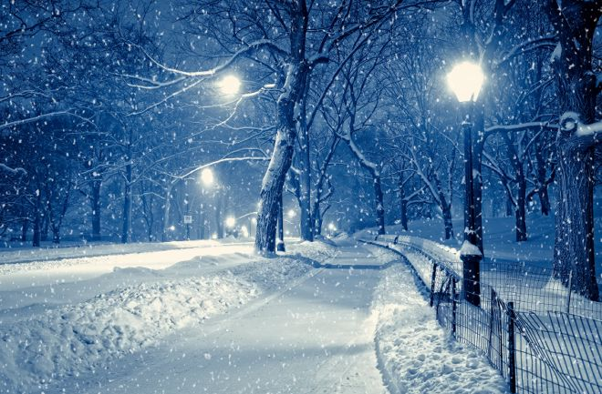
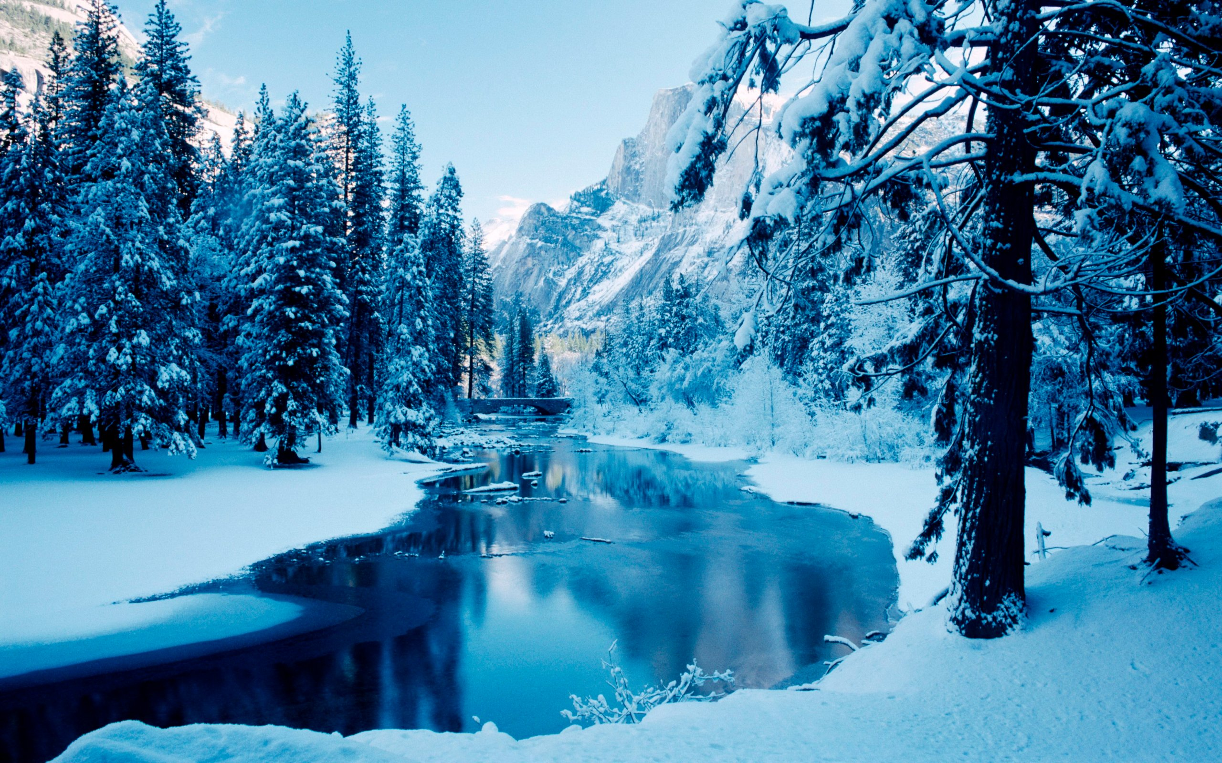
Дорога біла стелиться,
І краю їй нема.
Сніжок мете. Метелиця.
Прийшла до нас зима.
Льодком тоненьким скована,
Спинилася ріка.
Повита тихим сном вона,
Весняних днів чека.
І ліс дріма. Безлистою
Верхівкою поник.
Над ним пісні висвистує
Лиш вітер-сніговик.
В. Бичко

Slide 3
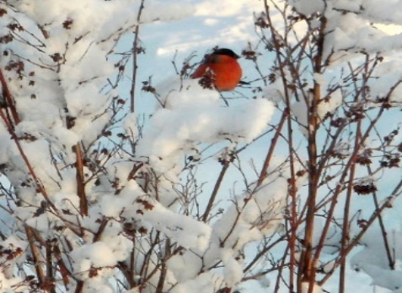
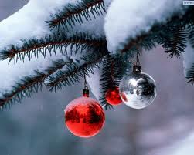
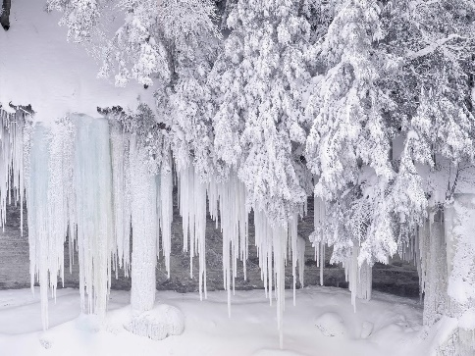
Зимові місяці
Грудень
Січень
Лютий

Slide 4
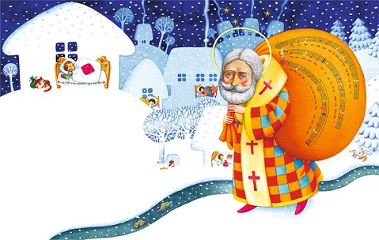
Грудень
Під подушкою пакунки — Миколайчика дарунки. Трішки ще, і новий лік, Почне відлік Новий рік!

Slide 5
Грудень
Зміни в неживій природі
Сонце, хоч і виглядає з-за хмар, та не гріє;
Дні сірі і зовсім короткі, тільки морозні ночі світлішають від зірок;
Небо частіше вкрите важкими темними хмарами;
Іде сніг, під сніговою ковдрою спить земля;
Крига міцно скувала річки та озера.

Slide 6
Грудень
Зміни в живій природі
Дерева стоять голі, тільки на дубах шелестить неопале листя;
Зеленіють листочки-хвоїнки на ялинах та соснах, полум’яніють кетяги горобини
Немов намистинки, червоніють плоди шипшини;
Сплять метелики, мурашки, їжаки;
Ближче до жител пересносяться з полів, лісів сороки, ворони, горобці, синиці.

Slide 7
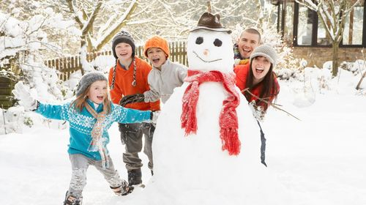
січень
Пухнастий сніг усе вкриває,
Різдвяна зірка в небі сяє.
Повсюди радість, щастя, сміх -
Цей місяць перший із усіх.

Slide 8
Січень
Зміни в неживій природі
Сонце підбивається вище, робить перші несміливі кроки до весни;
Дні стають довшими, та морози й заметілі ще люті;
Все навкруги вкрите снігами й кригою.

Slide 9
Січень
Зміни в живій природі
Приник, ніби поринув у задуму ліс;
Рослини не ростуть – вони перебувають у стані спокою;
На них менше залишилося плодів: одні з’їли птахи, інші зірвав вітер.

Slide 10
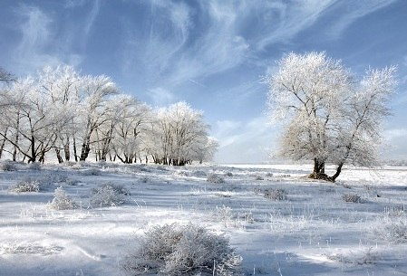
лютий
Другий він в календарі,
Холодно у цій порі.
Снігопади, завірюха...
Всі сховали в шапку вуха?

Slide 11
Лютий
Зміни в неживій природі
Морозисько пекучий, як вогонь, і хуртовини злющі;
З-за хмар частіше виглядає сонце;
Заторохтіли, зриваючись з буруль, краплини, прокинувся з-під криги перший кволенький струмочок;
Бувають відлиги, крізь хмари частіше проглядає
блакитне небо.

Slide 12
Лютий
Зміни в живій природі
Збільшились бруньки на деревах;
Весело зацінькали синиці, сповіщаючи, що від зими до весни тепер уже один крок ступити.

Slide 13
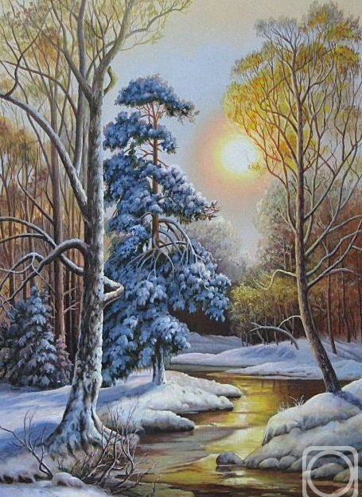
Життя рослин взимку

Slide 14
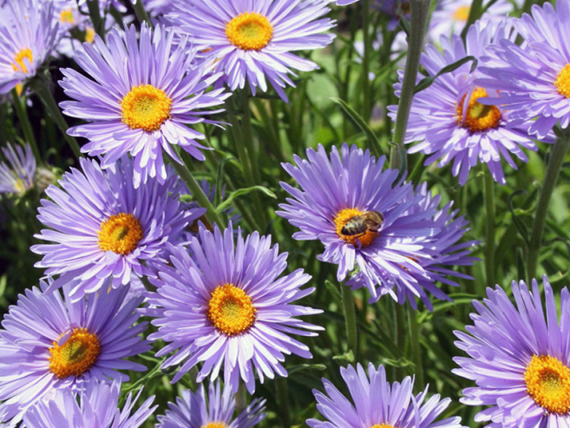
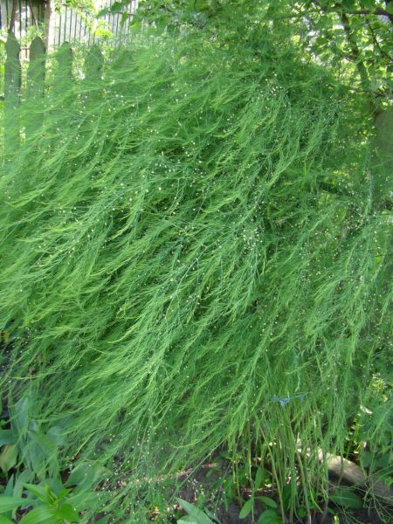
Ще восени однорічні трав’янисті рослини зів’яли, залишивши своє насіння в ґрунті. З нього навесні виростуть нові трави;
У багаторічних трав’янистих рослин відмерла наземна частина рослини, в ґрунті лишилися кореневища, бульби, цибулини.

Slide 15
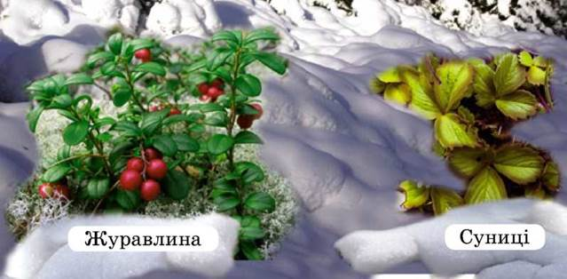
Деякі рослини залишаються зеленими під снігом усю зиму. Це суниці, верес, журавлина. Є рослини, що ростуть і взимку.

Slide 16
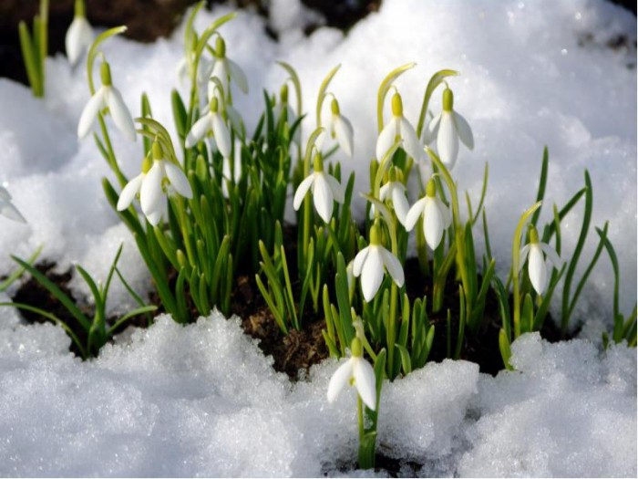
Під шаром снігу та опалого листя у підсніжників, пролісок, рясту з’являються пуп’янки, які з настанням тепла розпускаються. Життя рослинам узимку зберігає сніжна ковдра.

Slide 17
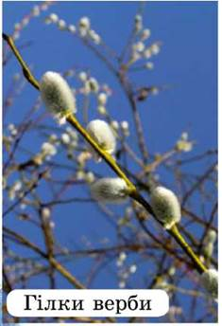
У глибокому спокої перебувають дерева і кущі. Майже всі вони на зиму скинули листя. Однак на їхніх гілках залишаються бруньки. Зовні бруньки вкриті темними лусочками. Усередині бруньки є дуже дрібні зелені листочки. Наприкінці січня на вербі бруньки збільшуються, скидають лусочки і вкриваються світлим пушком. За зиму бруньки підростають на інших деревах і кущах. Яка б не була сувора зима, ріст рослин не припиняється, а лише сповільнюється.

Slide 18
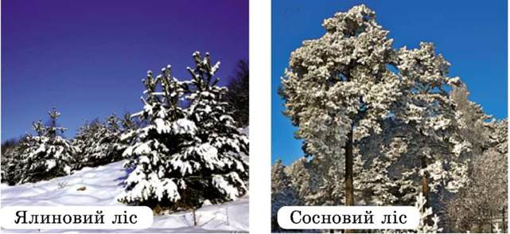
У зимовому лісі милують око припорошені снігом зелені ялини й сосни

Slide 19
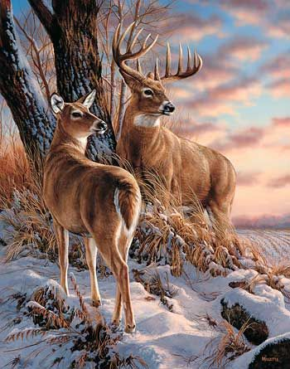
Життя тварин взимку

Slide 20
Одяглися люди в шуби,
Натопили добре груби.
Білки гріються в дуплі,
Миші – в норах у землі.
Сплять ведмеді в теплих лігвах,
Сосни в інею застигли,
І під кригою на дні
Сплять у річці окуні.

Slide 21
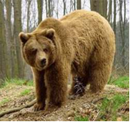
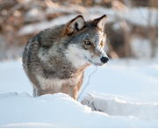
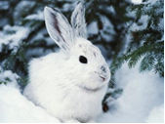
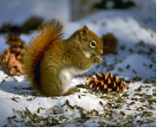
Звірі взимку
Усю зиму в затишних місцях сплять бурі ведмеді, борсуки, їжаки, кажани.
Вночі виходять на полювання вовки.
У полі, на лісових галявинках нишпорять у пошуках корму лисиці.
У лісі бродять олені, лосі, об'їдаючи тоненькі гілочки дерев та кущів.
Білки перечікують сильні морози та завірюху у теплих гніздах.

Slide 22
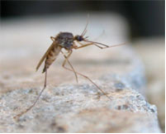
Комахи взимку
Комарі поховалися у різні щілини, у старі дупла дерев. Вони й біля нас зимують. Позлітаються у підвали, багато їх там у кутку назбирається. Причепляться комарі своїми ніжками до стелі, до стін та й сплять цілу зиму.

Slide 23
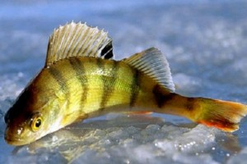
Риби взимку
Зимою, як тільки стає лід, рибу можна знайти практично на будь-якій глибині, але все ж риба прагне триматися в найглибших місцях, де вода тепліша. З настанням зими великі соми улаштувалися у найглибшій ямці. А дрібненькі риби полягали шарами на них. Вода холодна, риб майже не видно. Чекають, поки пригріє сонечко.

Slide 24
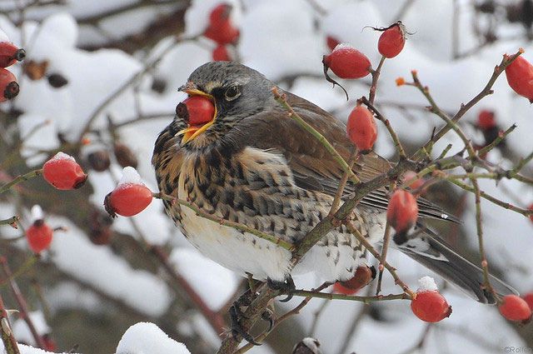
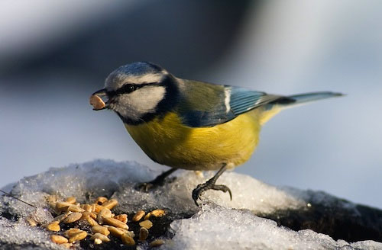
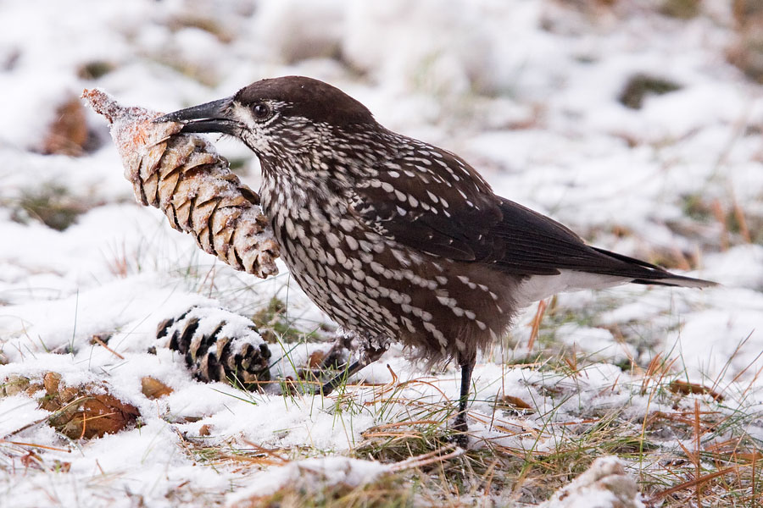
Птахи взимку
Птахи, рятуючись від голоду, гніздяться
поблизу людського житла.
У холодну пору вони шукають
корм протягом усього дня.
У мороз і заметіль птахи
замовкають, ховаються в затишні
місця і настовбурчують пір'я.
Часто взимку птахи гинуть від
голоду. Тому їх треба підгодовувати насінням соняшника, гарбуза, дині,
бур'янів.

Slide 25
Залежність поведінки тварин взимку від чинників природи
Відсутність корму
Морози
Сніг
Впадають у
сплячку
Теплі шуби
Змінюють колір
хутра

Slide 26
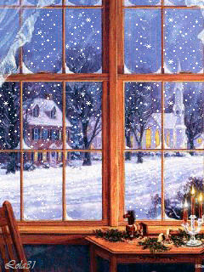
Природні явища взимку

Slide 27
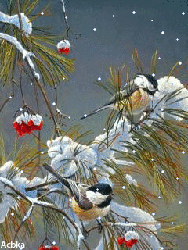
Зимові природні явища
Вибиває день перину -
Диво-пух з небес
летить.
На сосні і на ялині
Діамантами
блищить.
Сніг

Slide 28
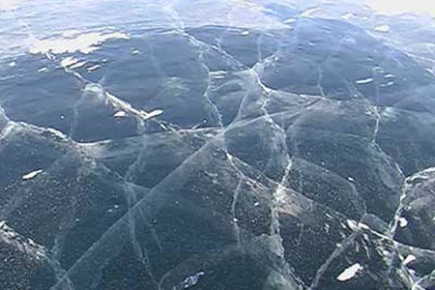
Зимові природні явища
Коли холодно зимою –
Річка замерзає.
Її скельце під собою
До весни ховає.
Крига(лід)

Slide 29
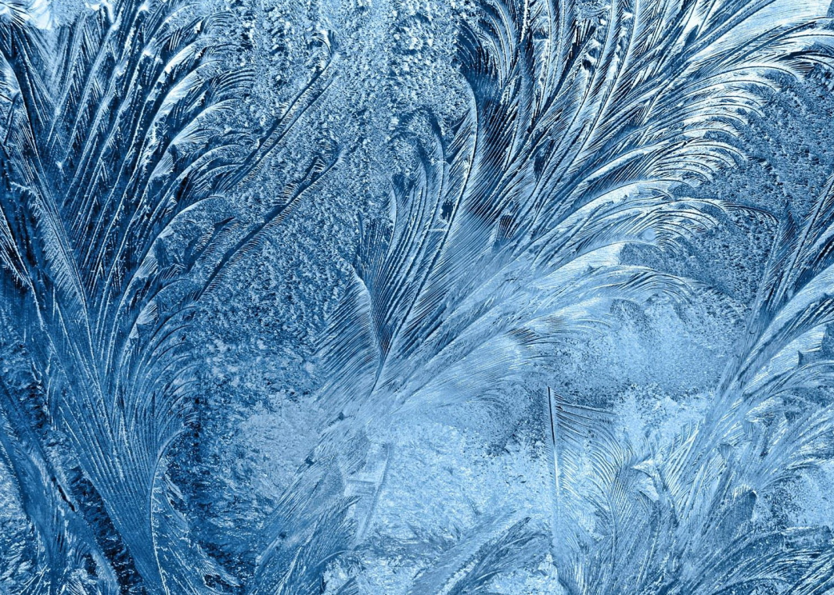
Зимові природні явища
Ущипне за щічки,
Носик поцілує...
Під покровом
нічки
Шибки
розфарбує...
Мороз

Slide 30
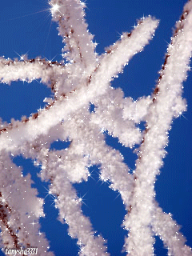
Зимові зміни в природі
Не сніг, не лід,
А взимку дерева прикрашає
Іній

Slide 31
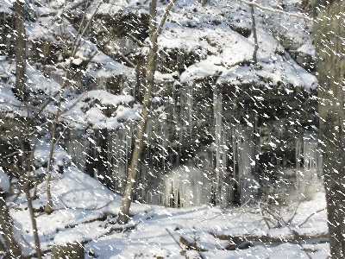
Зимові зміни в природі
Сипле снігом
в очі й вуха –
Це, звичайно…
Завірюха

Slide 32
